Slide 1
大气流体力学 Mechanics of the Atmospheric Fluids
第四章 尺度分析与方程组的简化
If you can't explain it simply, you don't understand it well enough.
------Albert Einstein

Slide 2
主要内容
第一节 尺度，大气运动的分类
第二节 大气方程组的尺度分析
第三节 大气方程组的简化
第四节 常见的特征无量纲参数
第五节 自由大气中的平衡运动

Slide 3
第一节 尺度，大气运动的分类
为什么要进行尺度分析？
数学的角度
物理的角度
理想流体
干绝热过程
局地直角坐标系

Slide 4
数学的角度
大气运动基本方程组是一个具有六个场变量的非线性偏微分方程组，就目前数学的发展水平而言，还不能求出满足给定初始条件的非线性方程的解析解，即便是可求得完整方程组的解析解，它也必定是形式方程复杂、物理意义模糊不清的解，对我们未必有真正的实用价值。
因此，针对具体问题，简化大气运动基本方程组，保留方程组中各方程的主要项，略去那些次要项，适当简化方程，从简单模型入手，使得简化后的方程组便于我们在数学上进行处理，也便于阐明解的物理本质及其应用。

Slide 5
物理的角度
大气中存在各种不同尺度(时间、空间)上的运动。尽管大气运动基本方程组都能够对各种尺度的大气运动进行描述，但是不同尺度的运动存在不同的物理性质、过程和特点，这就决定了决定各类尺度大气运动基本性质的主要物理因子也可能是不一样的。
所以，当我们研究某一特定尺度的大气运动时，只有抓住决定该尺度运动性质的主要因子(方程中的主要项)，并且忽略掉那些次要因子(方程中的次要项)干扰，才能把握住大气运动的物理本质和基本特性。这就是说，必须有针对的对方程进行适当简化。

Slide 6
本章的一个最重要的目标：研究简化后的大尺度大气运动。
根据实际观测，中纬度大尺度大气运动具有以下特点：
准定常
准水平
准地转平衡
准静力平衡
准水平无辐散
涡旋运动

Slide 7
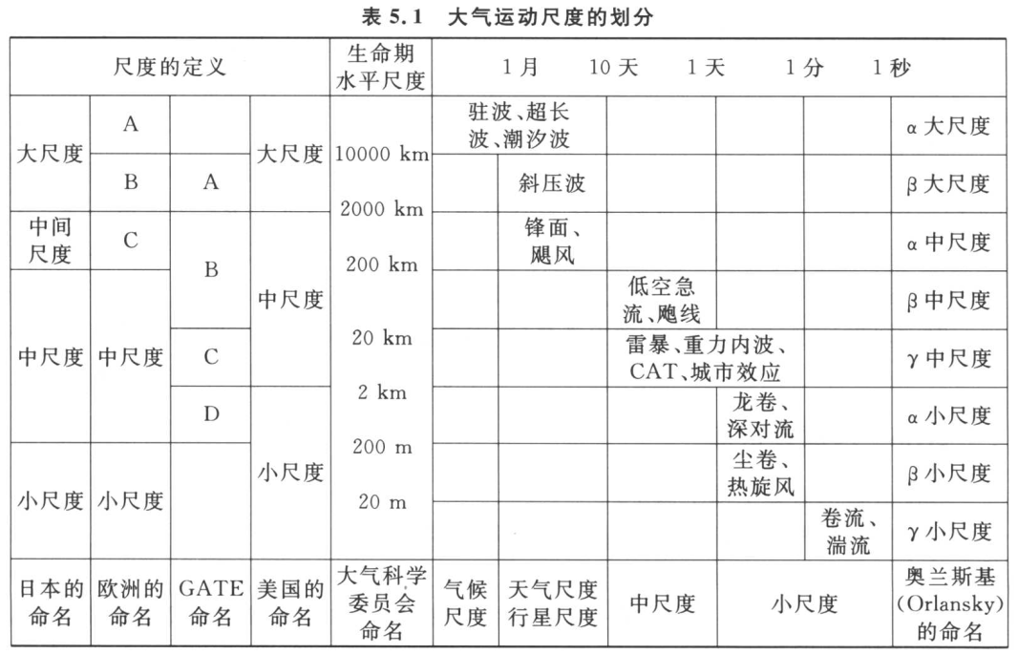

Slide 8
有些物理量本身及其改变量的尺度可由实际观测数据确定，如水平风速、气压和气温等。
另一些物理量如空气密度和垂直运动速度等没有直接观测数据，其尺度必须由基本方程如状态方程或连续方程得出。
例如：估算大尺度的密度的量级
P-1000hPa、T-300K、R-287J(Kg·K))

Slide 9
大气运动的分类
大气运动常按照运动水平尺度的大小来进行分类，一般大气运动分为三类：大尺度运动、中尺度运动、小尺度运动
大尺度运动 | 特征 | 范围 | 例子
 | 水平空间尺度 | 可达到几千公里 L≥10⁶米 | 大型气旋(温带气旋、蒙古气旋)和反气旋(太平洋副热带高压、南亚高压、伊朗高压、澳大利亚高压)、大气长波(罗斯贝波)等
 | 垂直空间 | 对流层(10km)
 | 生命史 | >5d
 | 水平风速 | 10¹ m·s⁻¹
 | 垂直速度 | 1~5×10⁻²m·s⁻¹

Slide 10
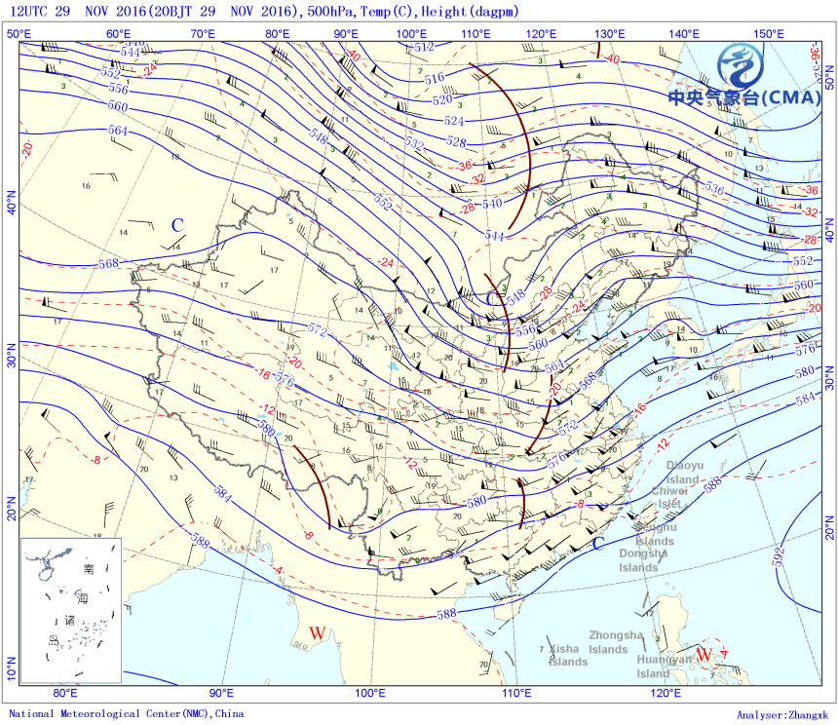
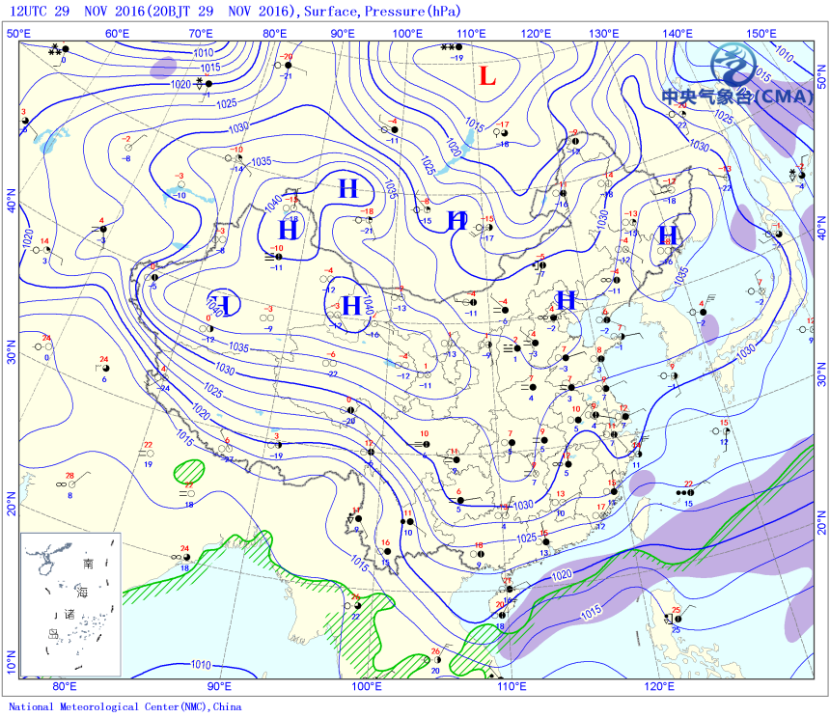
大尺度运动实例

Slide 11
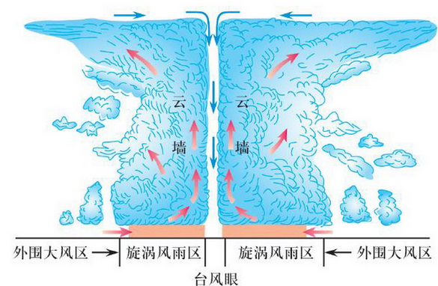
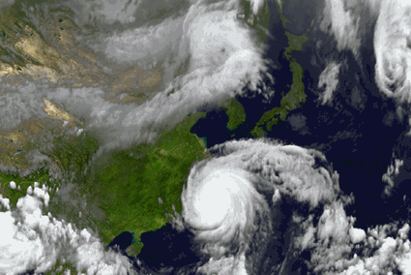
中尺度运动
中尺度运动 | 特征 | 范围 | 示例
 | 水平空间尺度 | 几百公里(L≈10⁵米) | 包括低空急流小型气旋(热带气旋、台风、西南低涡、高原低涡)和反气旋、飑线中尺度对流系统等
 | 垂直空间 | 大部分对流层(≤10km)
 | 水平风速 | 5~20m·s⁻¹
 | 垂直速度 | 10×10⁻²m·s⁻¹

Slide 12
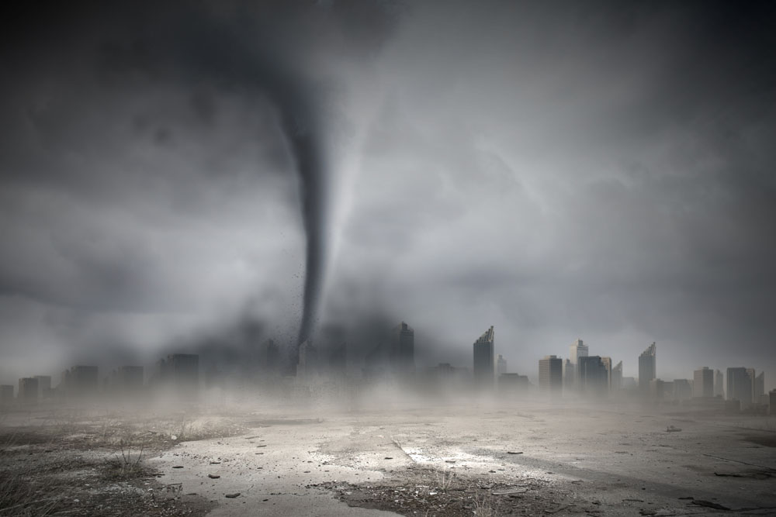
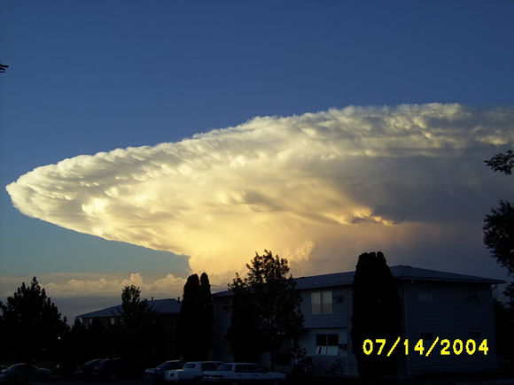
小尺度运动
小尺度运动 | 特征 | 范围 | 示例
 | 水平空间尺度 | 几十公里(L<10⁴米) | 包括龙卷风、对流单体、湍流
 | 垂直空间 | 大部分对流层(≤10km)
 | 生命史 | 十几小时
 | 垂直速度 | 0.5~1m·s⁻¹

Slide 13
特征尺度
同一类型的大气运动的同一物理量具有大致相同的数量级，用它去度量该物理量，差不多该为1，则称该物理量的数量级为其特征尺度，简称尺度(以10的幂次方来表示)。

Slide 14
各种特征尺度的记号
各种特征尺度的记号：
水平尺度：L(对波动，L取1/4波长；对涡旋，取为半径或直径)
垂直尺度：Z(取为系统厚度)
时间尺度：τ(取为天气系统出现~消亡的时间，即生命史)
水平速度尺度：U
垂直速度尺度：W
气压尺度：P
密度尺度：Π
温度尺度：
物理量：F，水平变化尺度： ，垂直变化尺度： ，
时间变化尺度：
 | 记号 | 意义
水平尺度 | L | 对波动，L取1/4波长；对涡旋，取为半径或直径
垂直尺度 | Z | 取为系统厚度
时间尺度 | τ | 取为天气系统出现消亡的时间，即生命史
水平速度尺度 | U
垂直速度尺度 | W
气压尺度 | P
密度尺度 | Π
温度尺度
物理量
水平变化尺度
垂直变化尺度
时间变化尺度

Slide 15
尺度分析
尺度分析：在大气运动规律的支配下，寻找不同运动各种尺度之间的关系，从而估计方程中各项对于所给的特定运动的贡献大小，并由此来简化方程的方法。
基本尺度：一般认为 为基本尺度。

Slide 16
尺度大小
 | 数值大小
密度
平均气温
地转参数
常数
气体常数
定压比热容
环境气温递减率
干绝热递减率
气压

Slide 17
大尺度运动

Slide 18
大气运动变化量的尺度
基本假定：
(1)速度(水平和垂直)变化尺度与速度尺度相同，即
(2)经过时间 ，物理量F的时间变化尺度 与其水平变化尺度 相同
(3)气压和密度的水平变化尺度比起本身尺度要小，但气压和密度的垂直变化尺度相当于其本身的尺度，即：

Slide 19
大气运动变化量的尺度
根据基本尺度，可以确定出大气运动变化量的尺度：

Slide 20
第二节 大气方程组的尺度分析
将任一物理量写作：
其中：Q ——特征量，表示该物理量的一般大小；为常量；有量纲。
——无量纲量，量级在10⁰，表示物理量的具体大小；为变
量；无量纲量
这里的q是广义的，不仅包括气象要素，还包括方程中的各项。
比较物理量的大小，可以比较特征量的大小。
例如：已知
是 的特征量， 是其无量纲量。

Slide 21
中纬度大尺度大气运动，各物理量的特征值为：

Slide 22
水平运动方程的尺度分析
水平运动方程的尺度分析(Z坐标系，不考虑摩擦)——
如果考虑摩擦力的作用：
其中，

Slide 23
摩擦力=分子粘性力+湍流粘性力
高层：层流，分子粘性力和湍流粘性力可以忽略——自由大气
低层：湍流粘性力很重要，分子粘性力可以忽略，故低层又称为湍流边界层。

Slide 24
垂直运动方程的尺度分析
垂直运动方程的尺度分析(不考虑摩擦)——
如果考虑摩擦力的作用：

Slide 25
连续方程

Slide 26
热力学方程(设为绝热过程)

Slide 27
第三节 大气方程组的简化
零级简化(近似)：保留方程中量级最大项，舍去其余项，即反映大气运动的主要特征(控制大气运动的最基本的因子)。

Slide 28
大尺度运动方程
水平方向运动方程

Slide 29
大尺度运动方程
水平方向上运动方程零级简化：

Slide 30
大尺度运动方程
垂直方向运动方程：
垂直方向上运动方程零级简化：

Slide 31
大尺度连续方程
连续方程零级简化：

Slide 32
大尺度热力学方程

Slide 33
热力学方程零级简化：
温度的局地变化主要由温度的平流变化和垂直运动决定。

Slide 34
大尺度零级简化大气运动方程组

Slide 35
大尺度大气运动基本特点
1. 准水平运动(Z<<L，W<<U)
2. 准地转平衡(水平科里奥利力=水平气压梯度力，二力平衡)
3. 准静力平衡(精度很高，常取近似 )
4. 准水平无辐散运动
5. 准定常运动(除了温度T外，其他 )
6. 水平科里奥利力、水平气压梯度力起主要作用，惯性力相对不重要。

Slide 36
中尺度运动方程
水平方向运动方程

Slide 37
中尺度运动方程
垂直方向运动方程：
垂直方向上运动方程零级简化：

Slide 38
中尺度连续方程
连续方程零级简化：

Slide 39
中尺度热力学方程

Slide 40
中尺度大气运动零级简化基本特点
（1）准水平运动（Z<<L,W<<U）
（2）准梯度平衡（三力平衡：水平惯性力+水平科氏力=水平气压梯度力，水平运动为梯度风，是曲线运动）
（3）准静力平衡（精度很高）
（4）准水平无辐散运动
（5）准定常运动
（6）惯性力与水平科氏力同等重要

Slide 41
小尺度大气运动方程零级简化基本特点
（1）准旋转平衡（惯性离心力=水平气压梯度力，即为旋衡风）
（2）准静力平衡
（3）准不可压流体（准三维无辐散）
（4）准定常运动
（5）惯性力和水平气压梯度力起主要作用，水平科氏力相对不重要

Slide 42
一级简化及方程组
一级简化(近似)：不仅保留方程中量级最大项，而且还保留比最大项小一个量级的项，更小的项仍舍去。
(1)大尺度一级简化方程组

Slide 43
一级简化后的基本特点
大尺度大气运动一级简化后的基本特点(与其零级简化相比)：
（1）水平运动非定常
（2）准静力平衡
（3）连续方程中w≠0，增加了垂直质量散度的作用
（4）热力学方程无任何简化，即为原始方程

Slide 44
中尺度大气运动一级简化后的基本特点(与其零级简化相比)
（1）水平运动方程和热力学方程中增加了非定常项
（2）准静力平衡
（3）连续方程中增加了垂直质量散度的作用

Slide 45
小尺度大气运动一级简化后的基本特点(与其零级简化相比)
（1）水平运动方程和热力学方程增加了非定常项
（2）水平运动方程中增加了水平科氏力的作用
（3）准静力平衡
（4）连续方程中增加了密度随高度的变化项

Slide 46
第四节 常见的特征无量纲参数
“流体力学”中进行尺度分析的步骤：
1.把方程中各项写作“特征量×无量纲量”的形式；
2.化为“无量纲方程”：用方程中某一项的特征量同除方程的每一项(量纲齐次性原理)
——无量纲方程
——各项前面的系数—无量纲(数)
——体现各项的相对重要性。
无量纲参数：
无量纲参数是由大气运动的各种特征尺度和物理常数构成的无量纲量，在方程中，这些无量纲量以系数的形式出现，并且具有各自的物理意义。

Slide 47
几何学无量纲参数
（1）球形参数
（2）垂直-水平参数δ
（3）垂直尺度-标高参数λ
H为对流层大气标高（即均质大气的高度）

Slide 48
动力学无量纲参数
（1）罗斯贝（Rossby）数R₀
R₀<1 | 大尺度运动 | 准地转运动 | 线性过程
R₀=1 | 中尺度运动 | 非准地转运动 | 非线性过程
R₀>1 | 小尺度运动

Slide 49
罗斯贝（Rossby）数R₀的应用
中纬度大尺度运动：
——准地转运动
中纬度中小尺度运动：
——非地转运动

Slide 50
罗斯贝（Rossby）数R₀的应用
热带大尺度运动：
——非地转运动
海洋：
要使得
——准地转运动
L~>10⁴m

Slide 51
动力学无量纲参数
（2）基别尔(Kibel）数ε
（4）马赫（Mach）数Ma
（3）弗劳德（Froude）数Fr
（5）雷诺（Reynolds）数Re

Slide 52
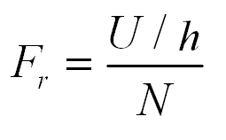
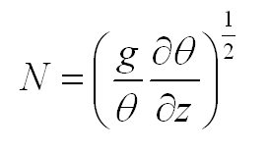
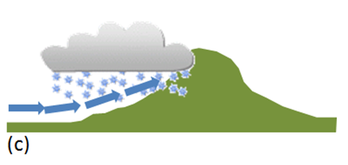
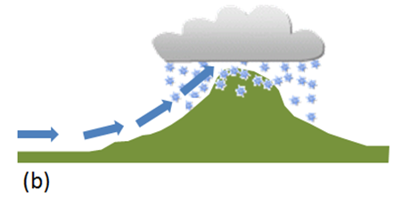
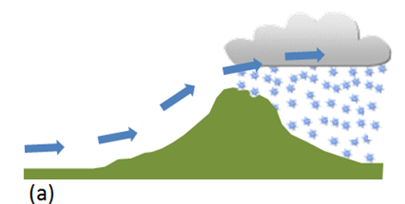


The Froude Number
Subcritical (Blocked), Froude < 1
Precipitation likely to fall upwind of barrier
Critical, Froude =~1
Precipitation likely to fall along barrier
Supercritical (Unblocked), Froude > 1
Precipitation likely to fall on lee side of barrier
NROW XV 2014 – Michael J Muccilli

Slide 54
动力学无量纲参数
（6） 埃克曼数
(1) 定义
(2) 物理意义：
当旋转流体经过固体边界时，在固体刚壁附近将会出现需要考虑粘性的流体薄层称为Ekman层。
Ekman数主要反映粘性的重要程度(与流体边界层、Ekman有关)，表示湍流摩擦力对大气运动的影响程度。

Slide 55
动力学无量纲参数
（7） 里查逊数
(1) 定义
N为布伦特-维萨拉频率，也成为浮力频率，是气块由于浮力作用而产生垂直振荡的圆频率。
(2)物理意义：
1. Ri是一个与大气层结稳定度和风的垂直切变有关的动力学参数；
2. 可以作为湍流运动或对流运动是否发展的判据；
3. 当层结越不稳定，风的垂直切边越强，则越有利于湍流和对流运动发展。

Slide 56
Ri数

Slide 57
第五节 自由大气中的平衡运动
大气边界层.VS.自由大气
平衡运动
地转风
梯度风
旋衡风
热成风

Slide 58
地转风
中纬度大尺度大气运动方程的零级近似

Slide 59
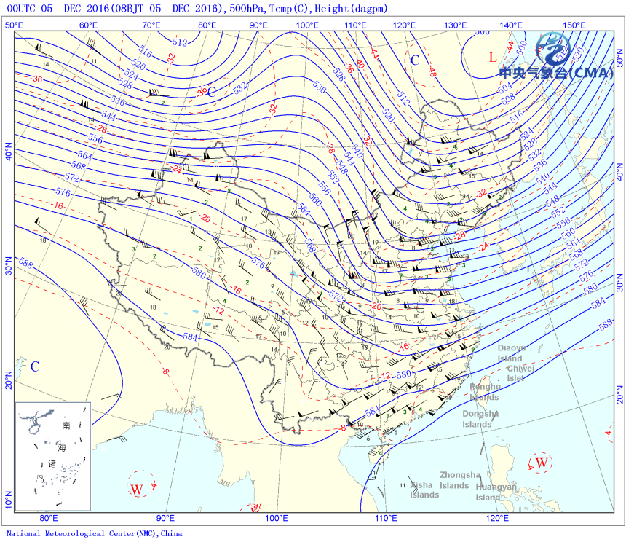
地转风定义
空气块直线运动，在水平气压梯度力和水平地转偏向力平衡的作用下，风沿等压线或等位势线吹，北半球背风而立，高压在右。
适用条件：大尺度系统，北半球中高纬

Slide 60
地转风性质
（1）地转风不考虑摩擦力、加速度及垂直速度条件下，水平方向上气压梯度力与地转偏向力平衡，是对中纬度自由大气大尺度系统中水平气流的一种近似（有偏差，即地转偏差）
（2）地转风的大小与水平气压梯度力成正比，即与水平气压梯度大小成正比。p坐标系地转风不显含密度项，优势明显。
（3）地转风的大小与科氏参数f的大小成反比，即与纬度高低成反比。低纬度不能用地转风近似。同样的水平气压梯度力，纬度愈高地转风速愈小。
（4）地转风的水平散度为零
（5）地转风方向与等压（高）线相平行，在北半球，背风而立高压在右，低压在左；南半球相反。

Slide 61
自由大气中地转偏差
P坐标系水平运动方程
P坐标系地转偏差矢量式

Slide 62
地转运动
天气系统不变
地转偏差使得空气微团穿越等压线引起质量的重新分布，造成风压场的变化，是天气系统演变的一个动力因子。地转偏差引起的辐散和辐合也对垂直运动有重要意义。
地转偏差的辐散或辐合实际是水平风的辐散或辐合
准地转理论被广泛应用于大尺度大气运动

Slide 63
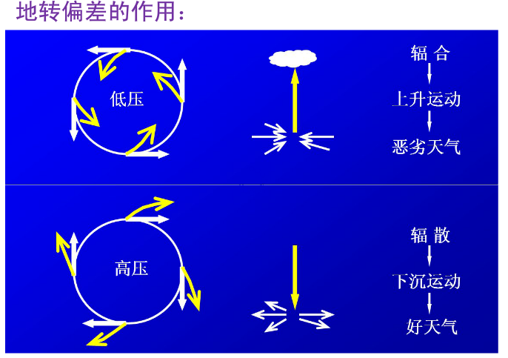
地转偏差的作用

Slide 64
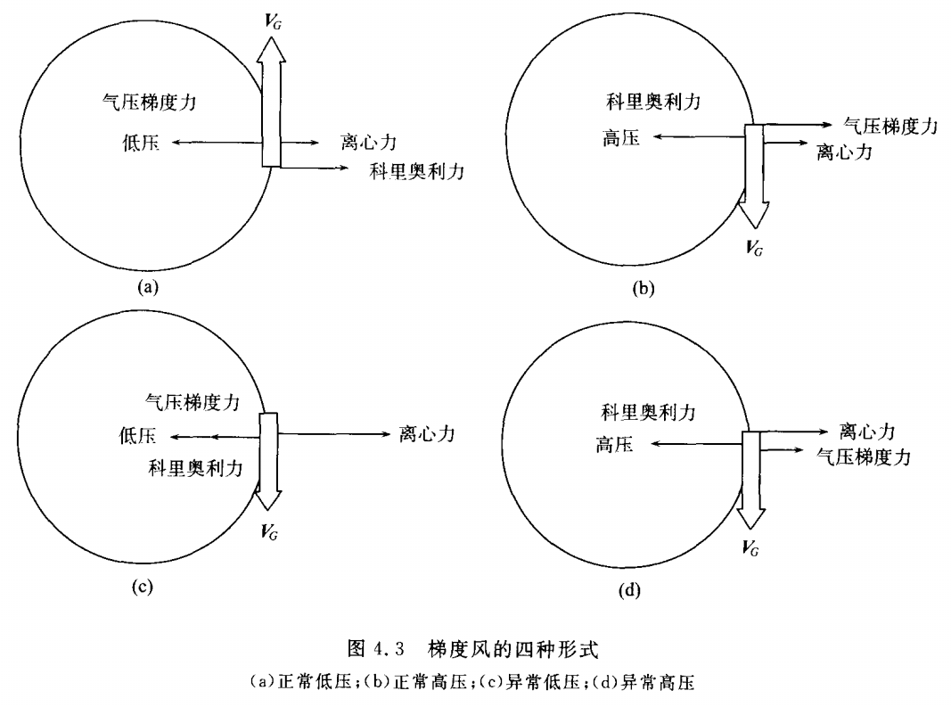
梯度风
中纬度中尺度大气运动方程的零级近似
三力平衡：水平惯性力+水平科氏力=水平气压梯度力，水平运动为梯度风

Slide 65
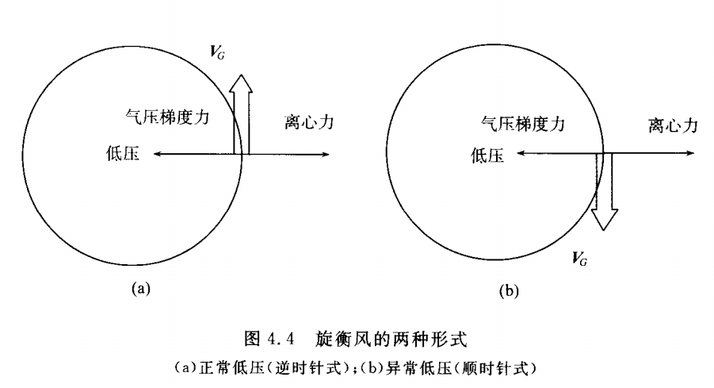
旋衡风
中纬度小尺度大气运动方程的零级近似
惯性离心力=水平气压梯度力，即为旋衡风
曲率中心为低压

Slide 66
热成风
地转风随高度的变化定义为热成风，是由热力作用引起的。
原因：大气的斜压性。
正压大气：密度仅与气压有关。正压大气中等压面、等密度面和等温面重合在一起。
斜压大气：密度的分布不仅与气压有关，还依赖于温度。斜压大气中等压面与等密度面、等温面是交割的。
大气一般是斜压的

Slide 67
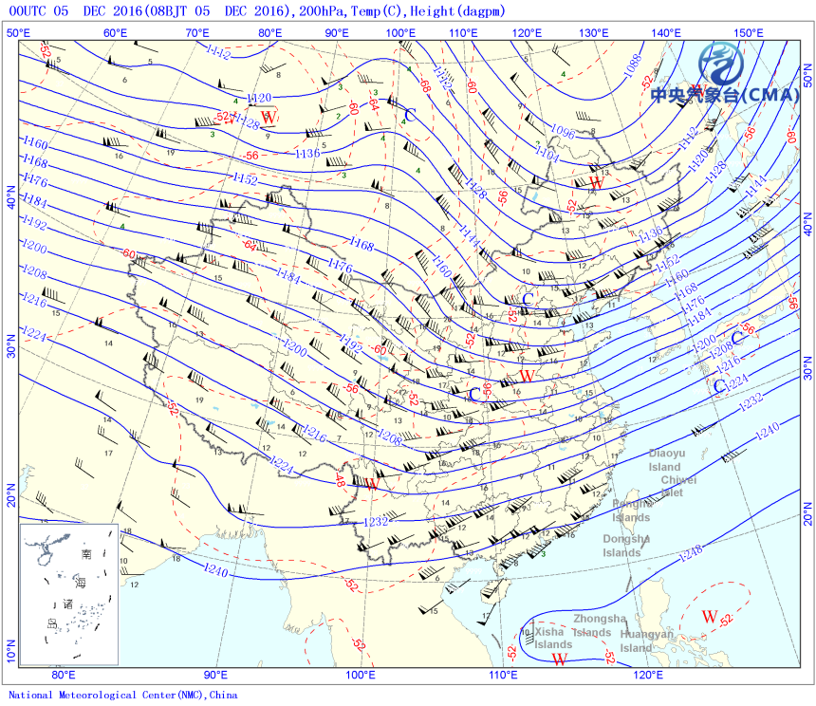
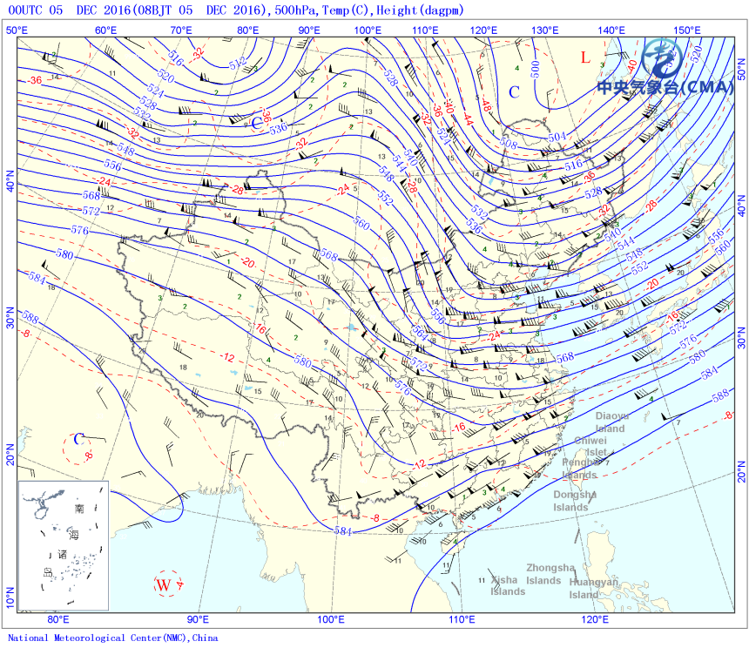
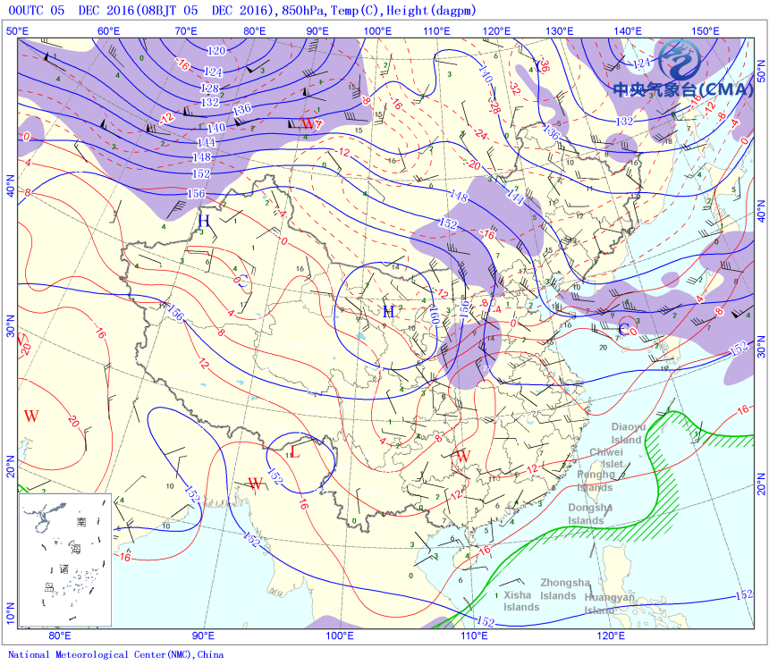
等压面上温度分布不均匀，使得位势高度随高度变化的空间差异，造成不同等压面上等高面分布出现差异，进而造成地转风随高度的变化（热成风）。
热成风与大气的斜压性相联系，与热力作用相关

Slide 68
地转风
地转风随高度的变化为
进一步
等压面上温度分布的不均匀，引起了热成风

Slide 69
热成风的公式
对上式进行垂直方向的积分，P₁->P₂
令 代表两等压面之间的平均温度，则

Slide 70
热成风讨论
正压大气，等压面上温度分布均匀，热成风为0，上下运动一致。
斜压大气，等压面上温度分布不均匀，热成风不为0，上下运动不一致。
斜压大气是热成风存在的充要条件

Slide 71
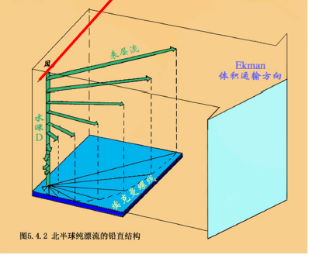
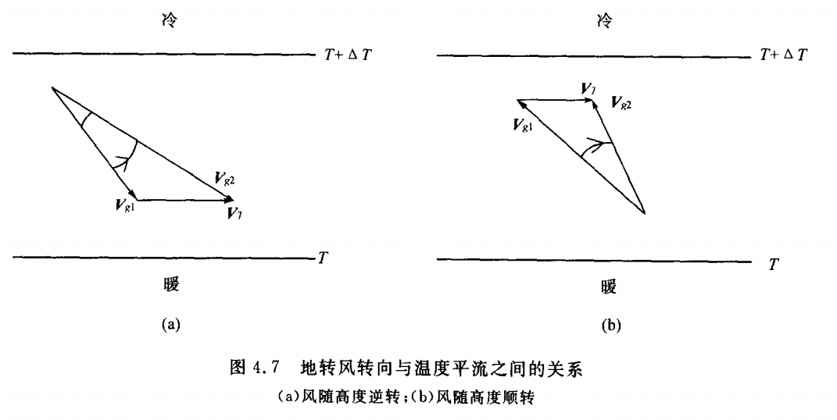
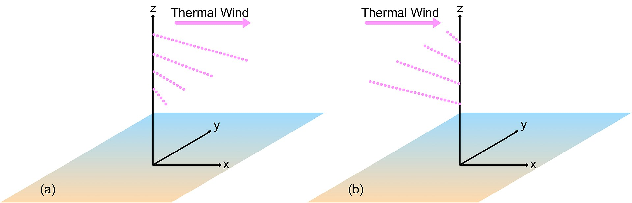
热成风讨论
热成风方向与等平均温度线平行，北半球，背风而立，高温在右，低温在左；大小与等压面上的温度梯度成正比（即等温线的疏密成正比）。地转风随高度逆时针转动，则冷平流，反之则暖平流。可根据单站探空资料判断各气层中温度平流的性质。
揭示了静力平衡下大尺度运动中风场、气压场、温度场之间的关系

Slide 72
总结
第一节 尺度，大气运动的分类
第二节 大气方程组的尺度分析
第三节 大气方程组的简化
第四节 常见的特征无量纲参数
第五节 自由大气中的平衡运动
平衡运动
地转风
梯度风
旋衡风
热成风

Slide 73

作业
动力气象P84习题5
5.1
5.2
5.3
5.9
5.16
5.17
5.18
5.19

